Slide 1

KJM2601 – forelesning 11
Simen Kvaal (simen.kvaal@kjemi.uio.no)
Førsteamanuensis
Hylleraassenteret

Slide 2
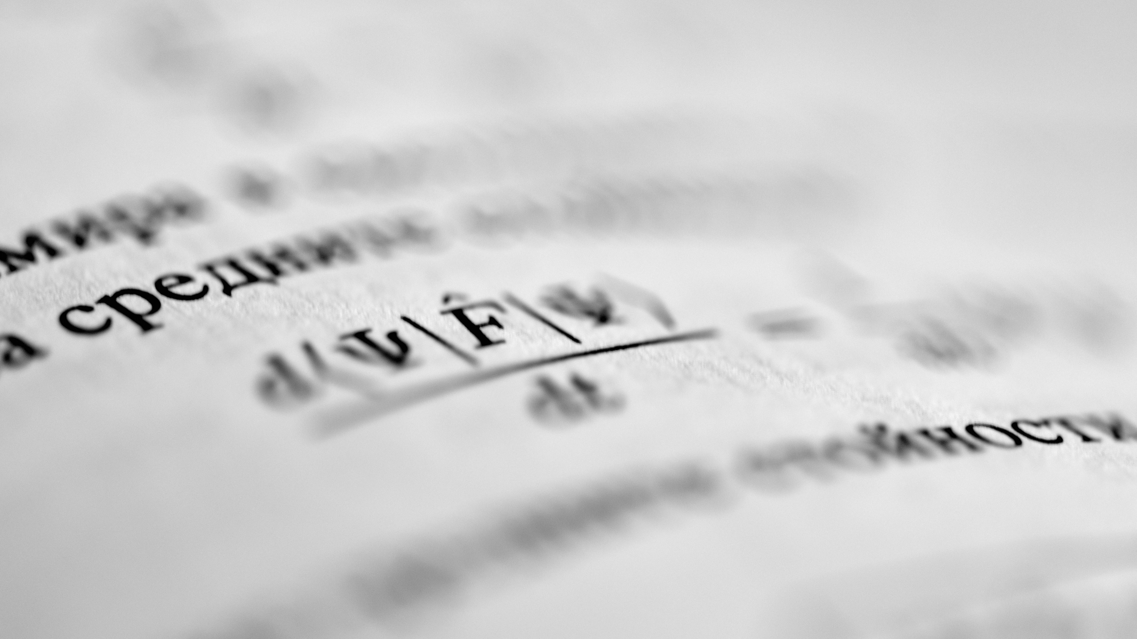
Hydrogenatomet

Slide 3
Det klassiske H-atomet
Veldefinert posisjon, bevegelsesmengde
Newtons lover
Periodiske elliptiske baner

Slide 4
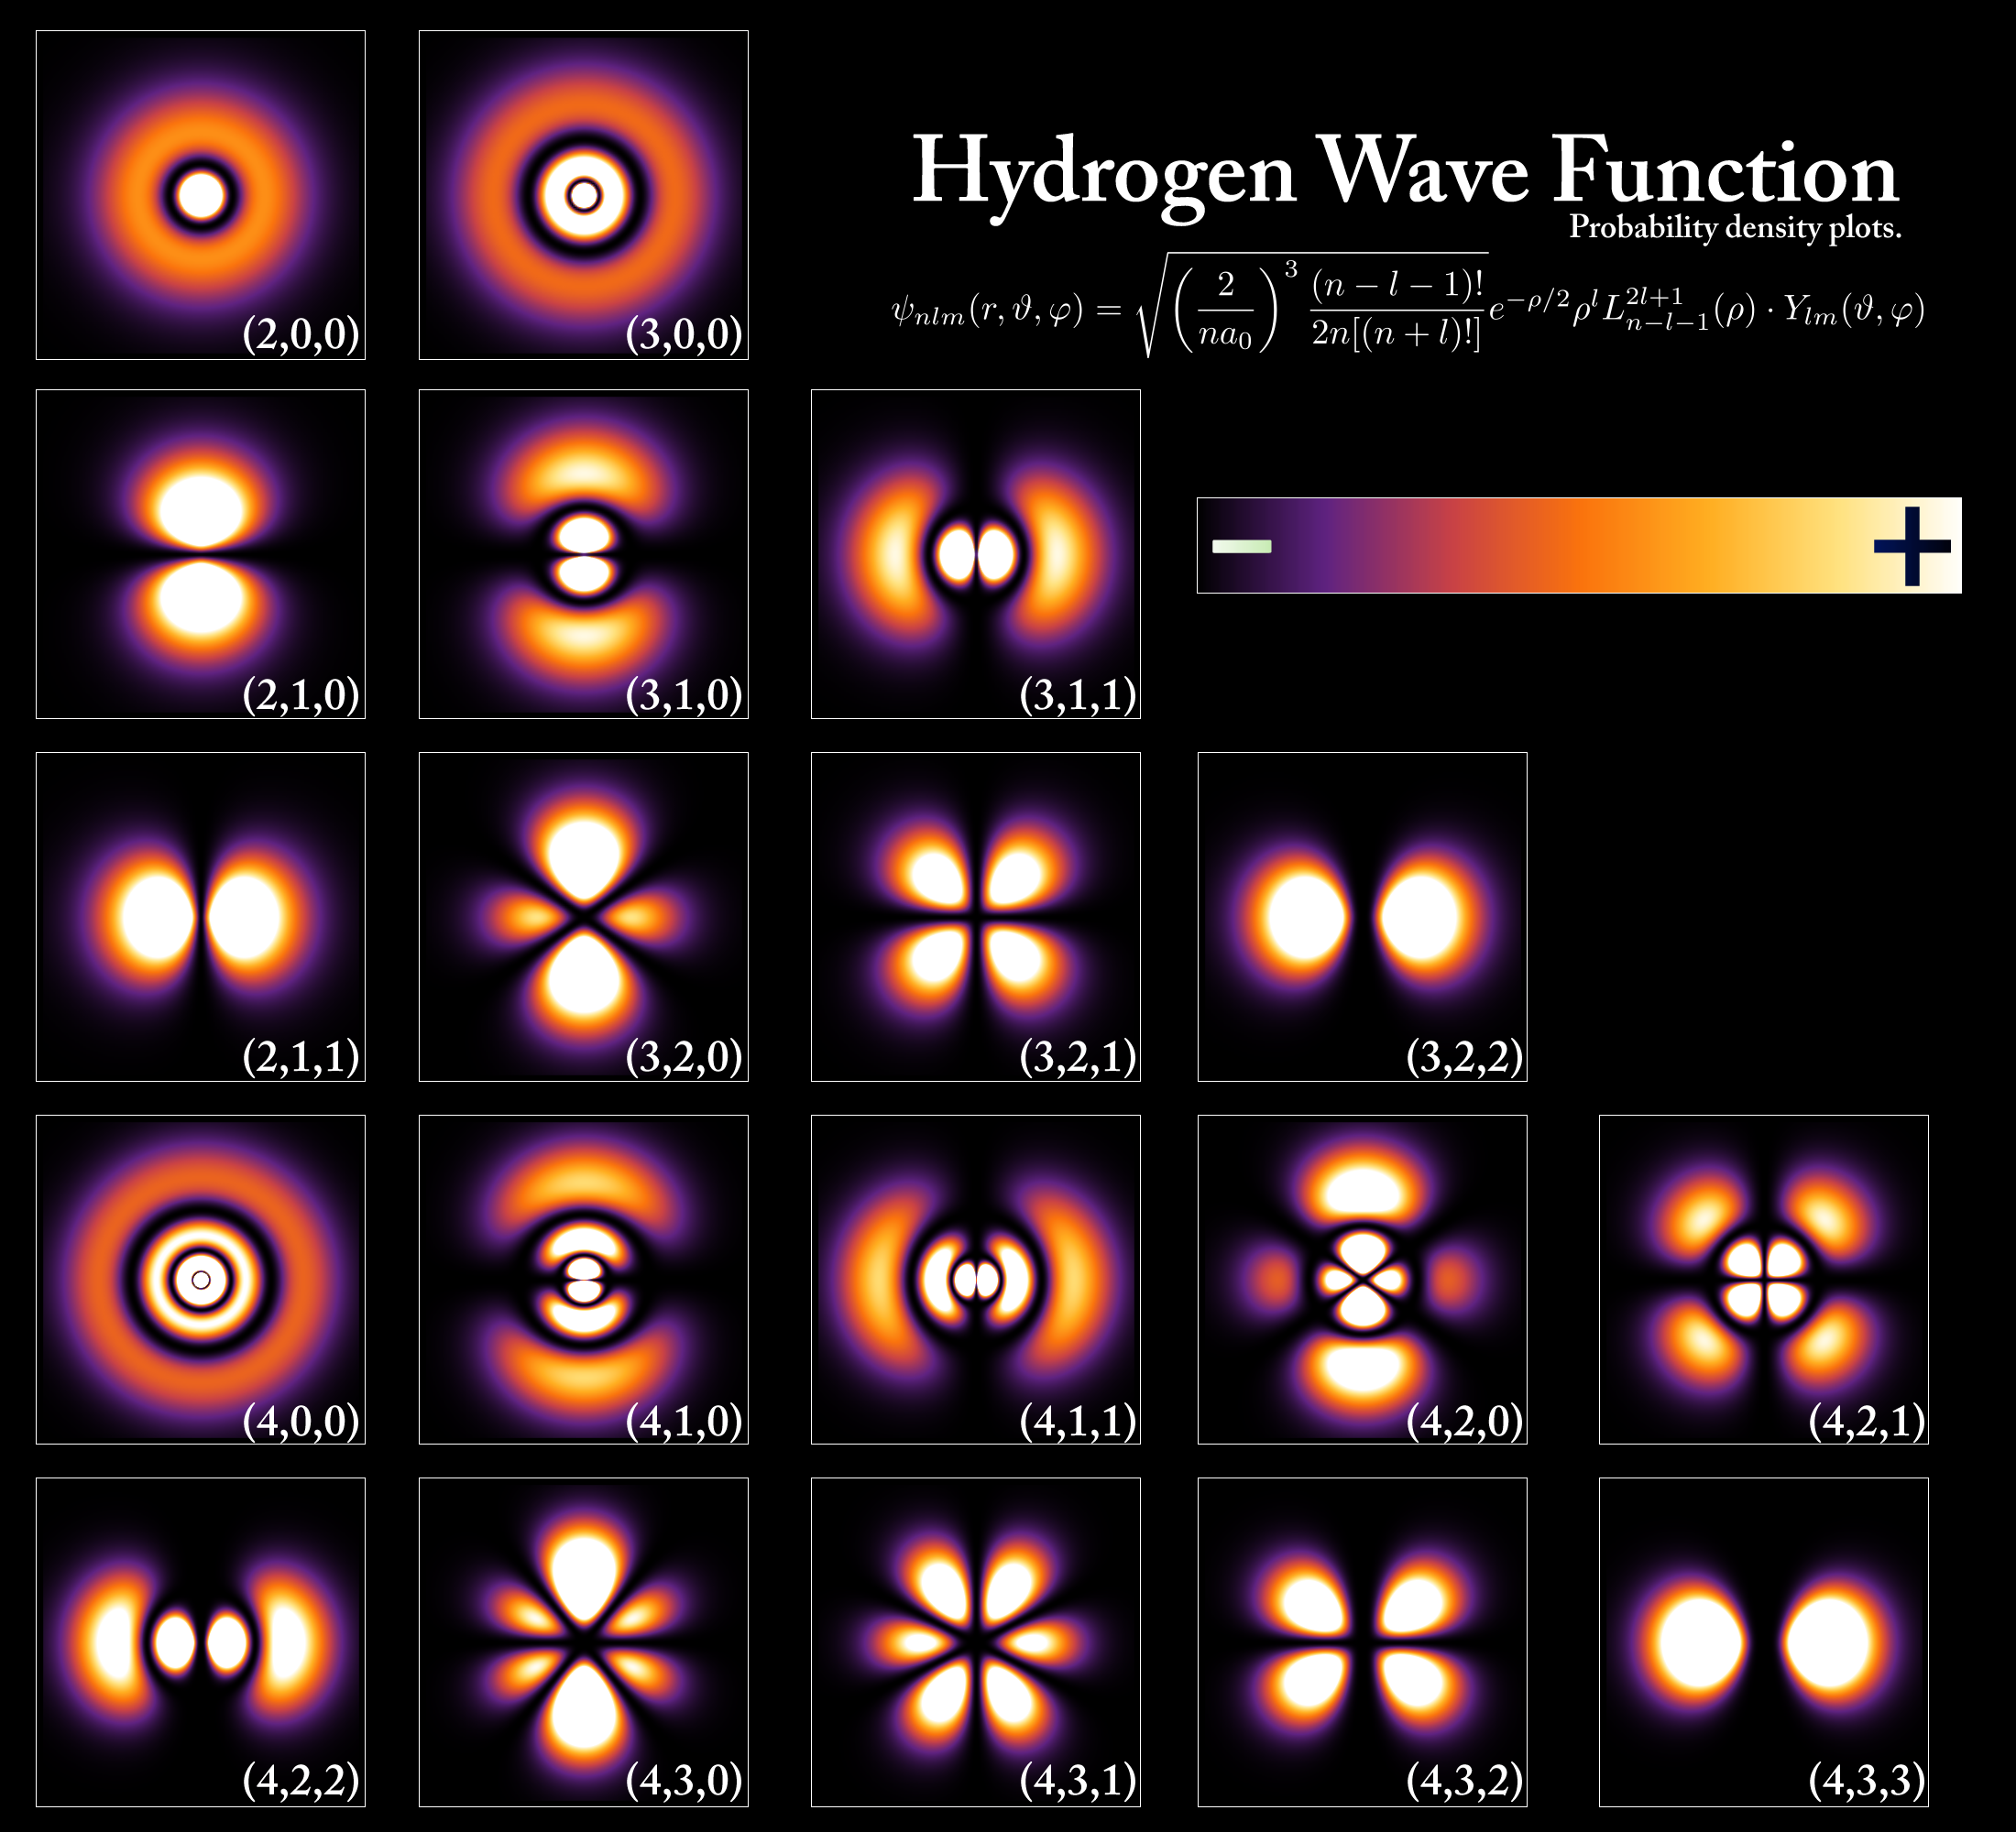
Det kvantemekaniske H-atomet
Bølgefunksjon
Schrödingerlikninga
Egenfunksjoner/stasjonære tilstander

Slide 5
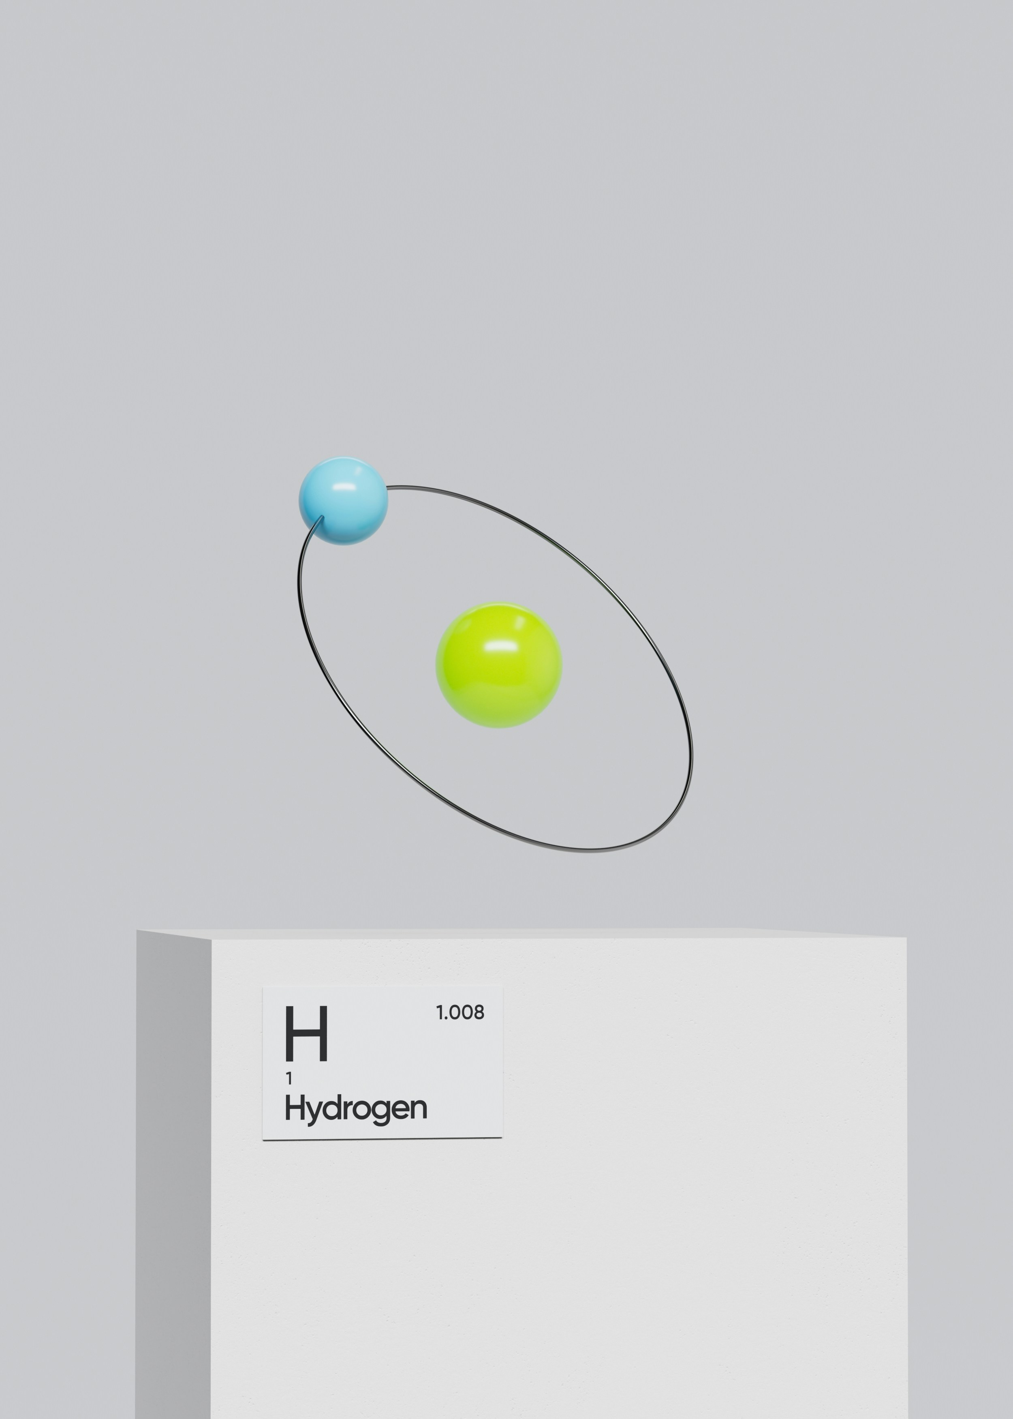
Hvorfor skal vi studere H-atomet?
Et svært vanlig grunnstoff
Det eneste atomet der kvantemekanikken kan løses eksakt
Mye innsikt overførbar til andre atomer

Slide 6
Å løse Schrödingerlikninga

Slide 7
Schrödingerlikninga i kartesiske koordinater
Dette blir altfor komplisert ...
Coulomb-potensialet
Kinetisk energi
Laplace-operator

Slide 8
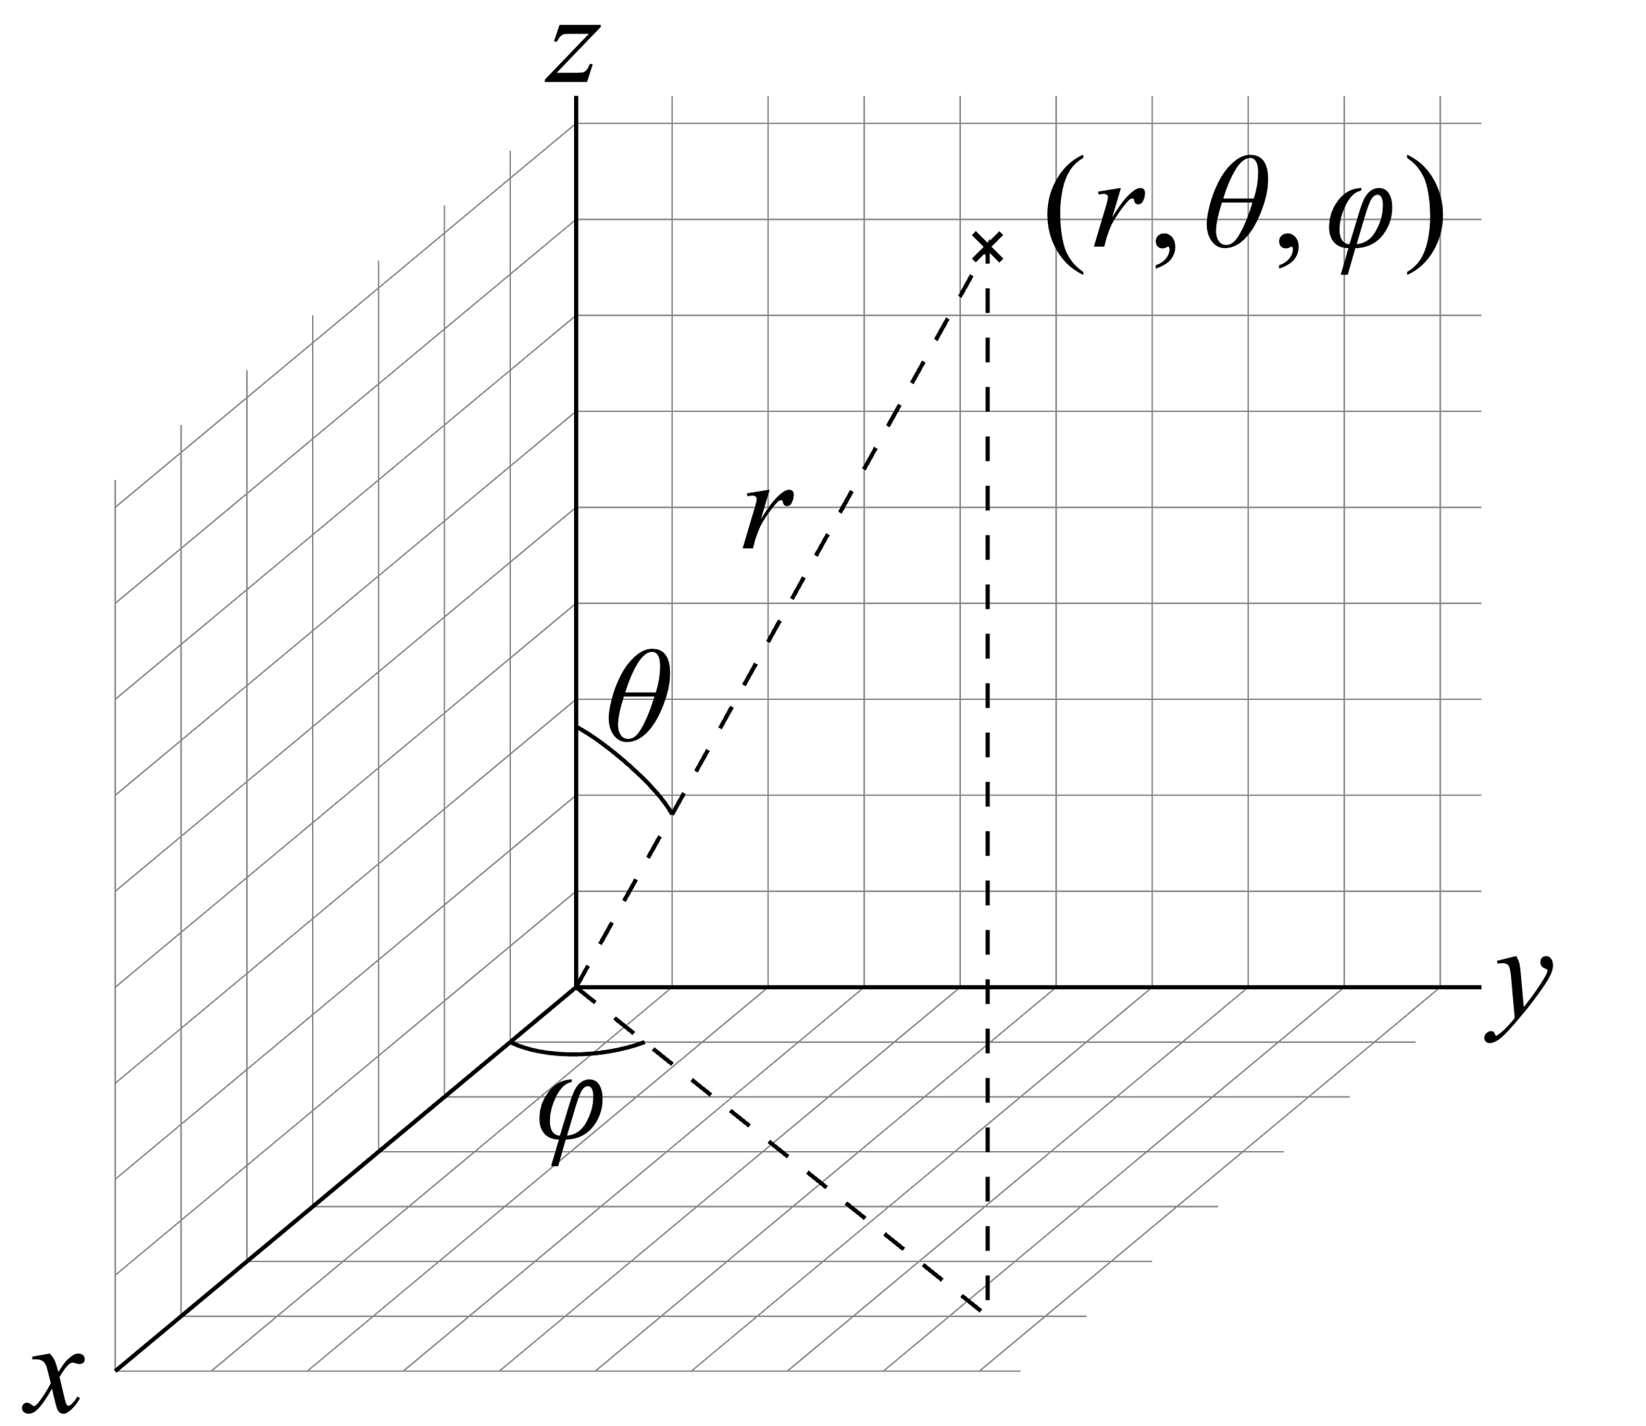
Kulekoordinater
Vi skal jobbe med kulekoordinater
Velegnet ved kulesymmetri

Slide 9
Schrödingerlikninga i kulekoordinater
Kjerneregelen. Brukes til å skrive om Laplace-operatoren
Er dette noe lettere da ...?

Slide 10
Angulærmoment
Angulærmoment fra rigid rotor i 3D !
Kuleflatefunksjonene
«Ny» SL!

Slide 11
Separasjon av variable
Hamiltonoperatoren er en sum av to enklere operatorer ...
Vi prøver med bølgefunksjon på produktform
Vi setter inn ...
Vi dividerer på kuleflatefunksjonen og får radiallikningen:
En mye enklere likning!

Slide 12
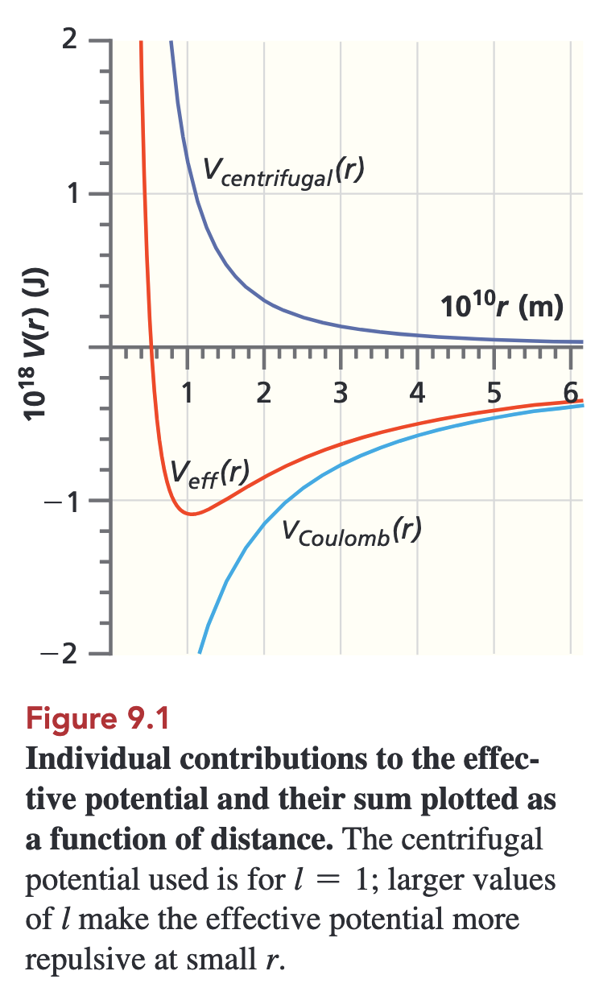
Sentrifugalkrefter
Vi introduserer et effektivt potensial
For ulike l vil vi få ulike radialfunksjoner R(r)
Men m har ingenting å si !
Sentrifugalterm
Coulomb

Slide 13
Egenverdiene
Vi skal nå se på løsningene av radiallikningen:
Det viser seg at energiene ikke avhenger av l:
Dersom V(r) ikke var Coulomb, men noe annet, så ville energiene også avhengt av l.
Krever detaljert analyse for å vise ...

Slide 14
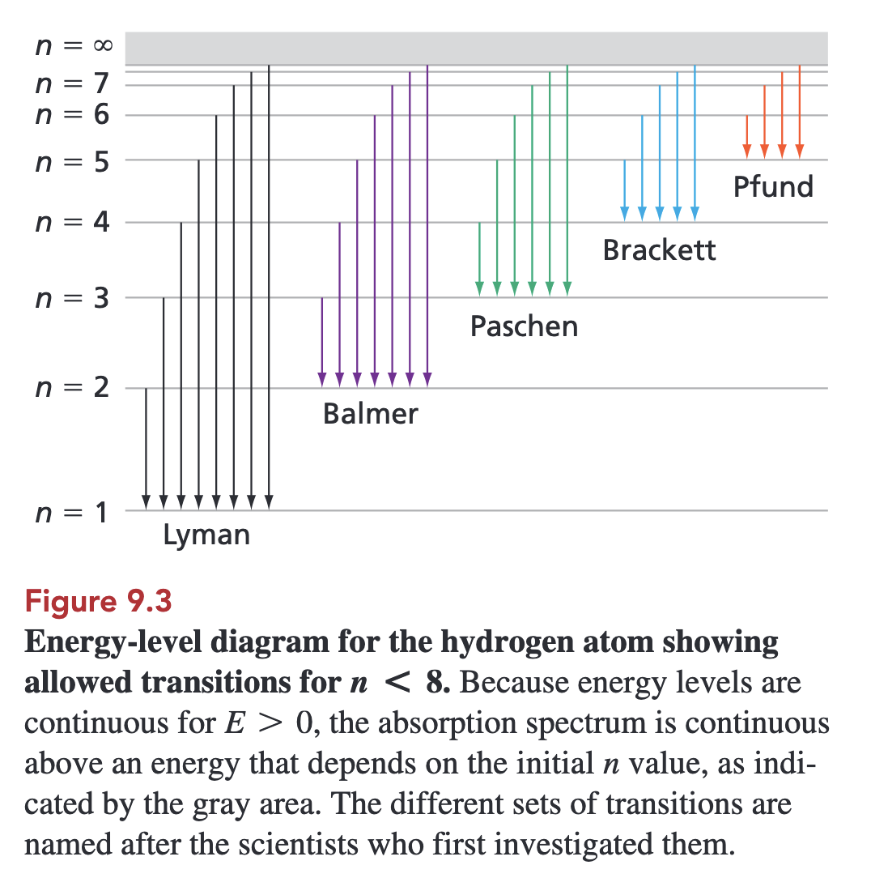
Eksperimentell evidens
H-spekter har vært observert siden 1885
Bohrs modell klarte å «forklare» spekteret
Men Schrödinger gav komplett modell
Ad hoc kvantiseringshypotese borte
I prinsippet anvendbart på all materie
At bølgemekanikken skulle gjenvinne dette og mer til er intet mindre enn mirakuløst!
(Men hva med He-atomet, eller molekyler med >1 elektron?)
🎉

Slide 15
Degenerasjon: flere egenfunksjoner per egenverdi
Egenverdiene kan ikke avhenge av m ...
Så det er 2l+1 egenfunksjoner for hver E_{n,l} .
Egenverdiene avhenger ikke av l heller, total degenerasjonsgrad
E_{n} | nl | m | g_{n}
E₁ | 1s | 0 | 1
E₂ | 2s 2p | 0 -1, 0, 1 | 4
E₃ | 3s 3p 3d | 0 -1, 0, 1 -2, -1, 0, 1, 2 | 9
E₄ | 4s 4p 4d 4f | 0 -1, 0, 1 -2, -1, 0, 1, 2 -3, -2, -1, 0, 1, 2, 3 | 16
Spektroskopisk notasjon

Slide 16
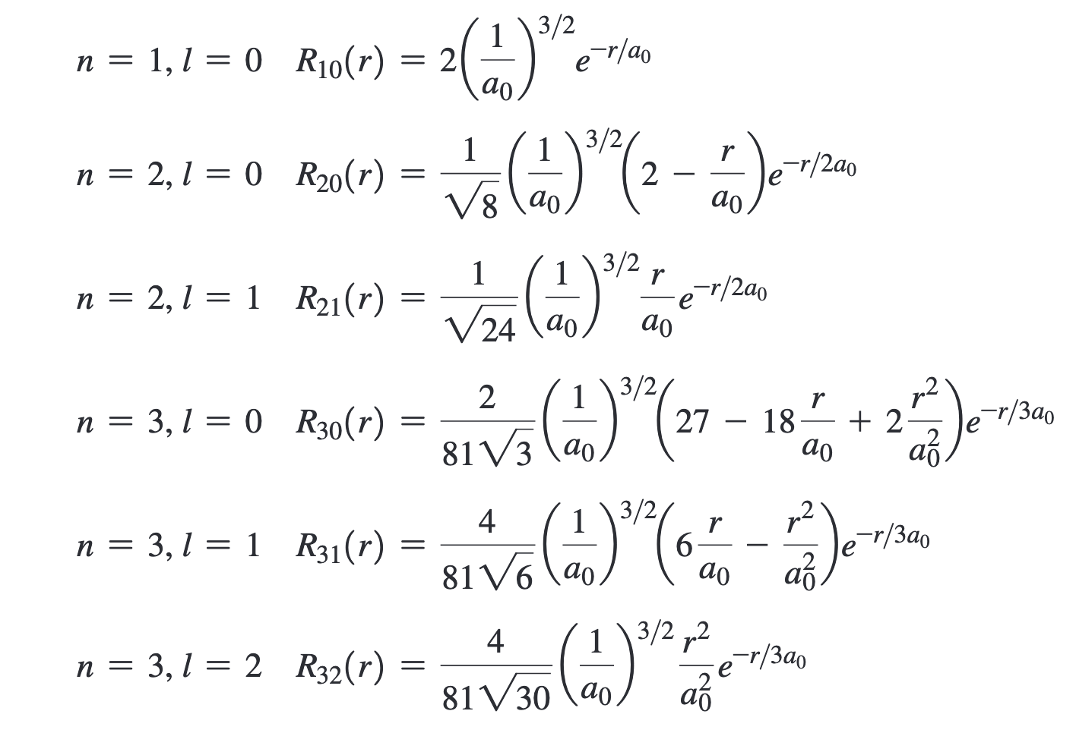
Radialfunksjonene

Slide 17
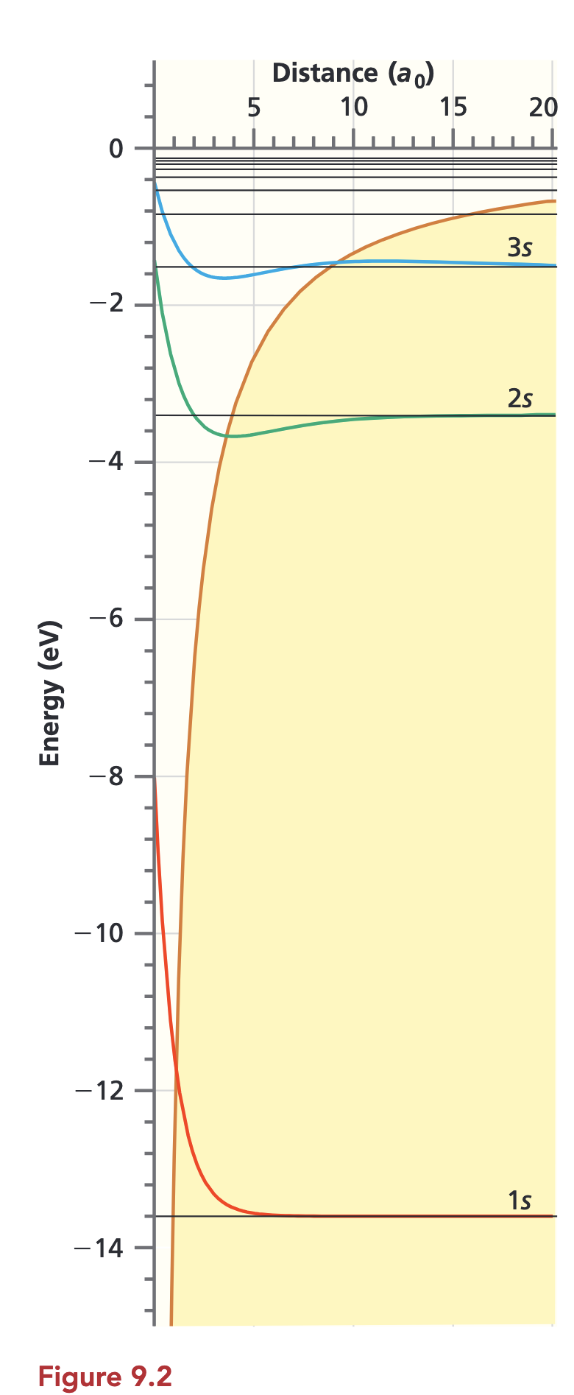
Egenverdier og ns-funksjoner
Plott viser egenverdier og R_{n0}(r)
Egenfunksjonene blir bredere og bredere
Eksponentielt henfall i klassisk forbudt område (gul)
Egenverdiene nærmer seg raskt null når n øker

Slide 18
Hydrogenorbitaler

Slide 19
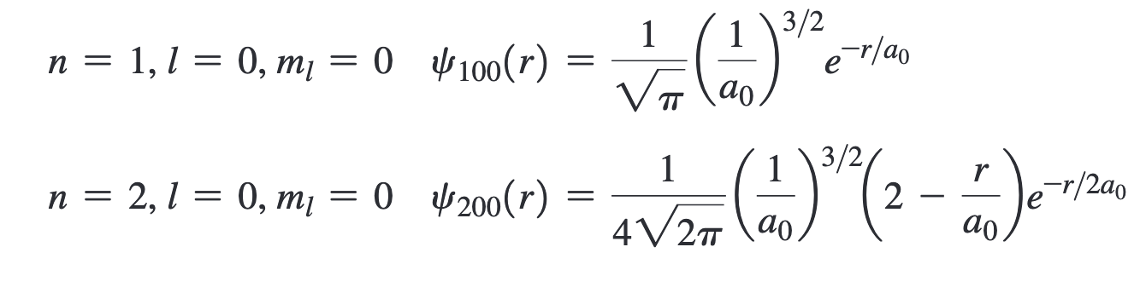
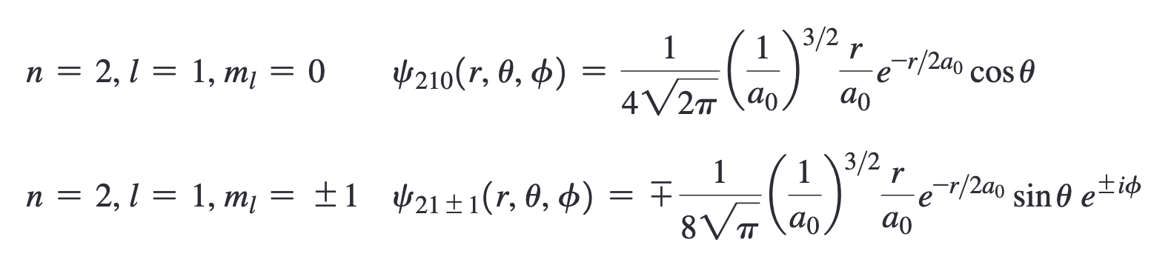
Totale egenfunksjoner: H-orbitaler
1s
2s
2p
Generelt komplekse bølgefunksjoner ...
... fordi sfærisk harmoniske er komplekse ...

Slide 20
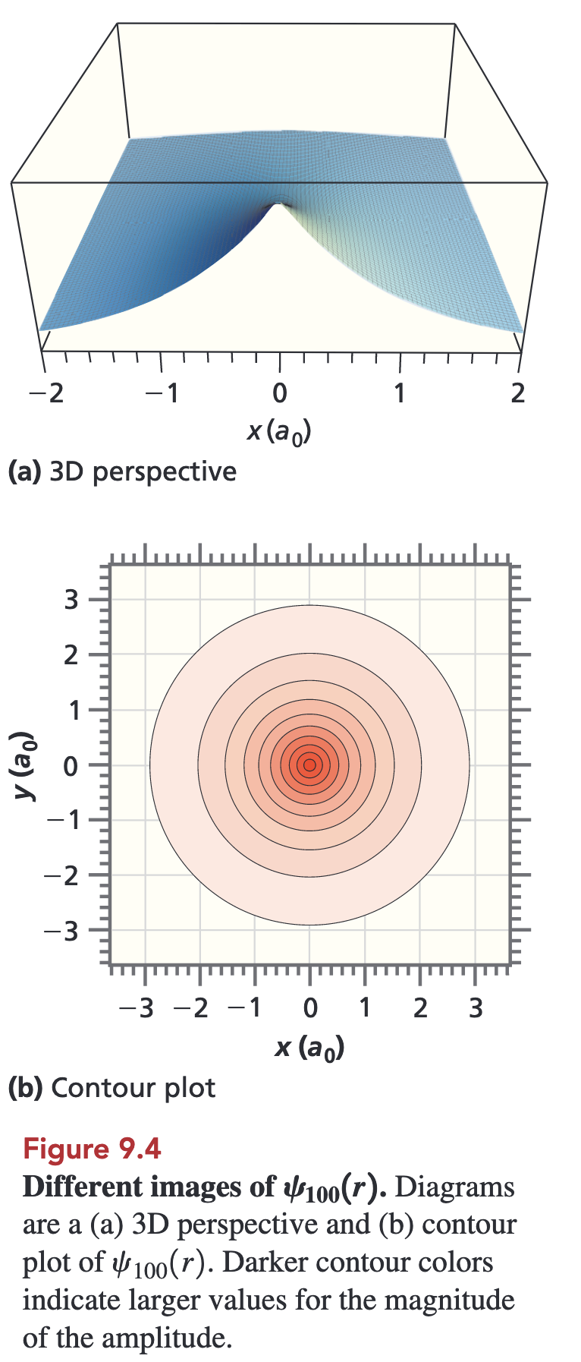
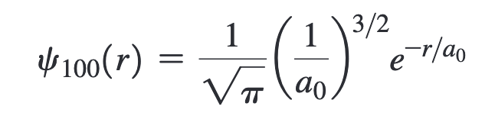
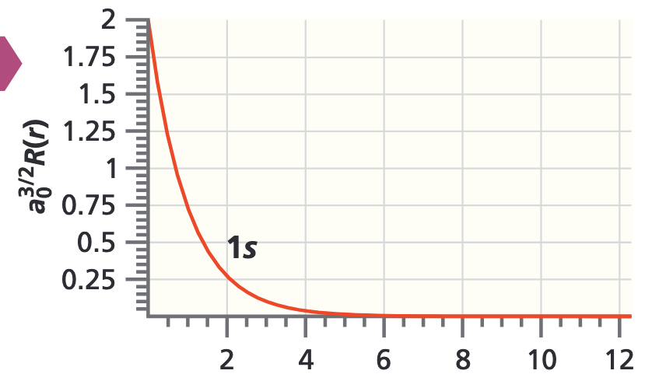
Visualisering
Vi begynner forsiktig ...

Slide 21
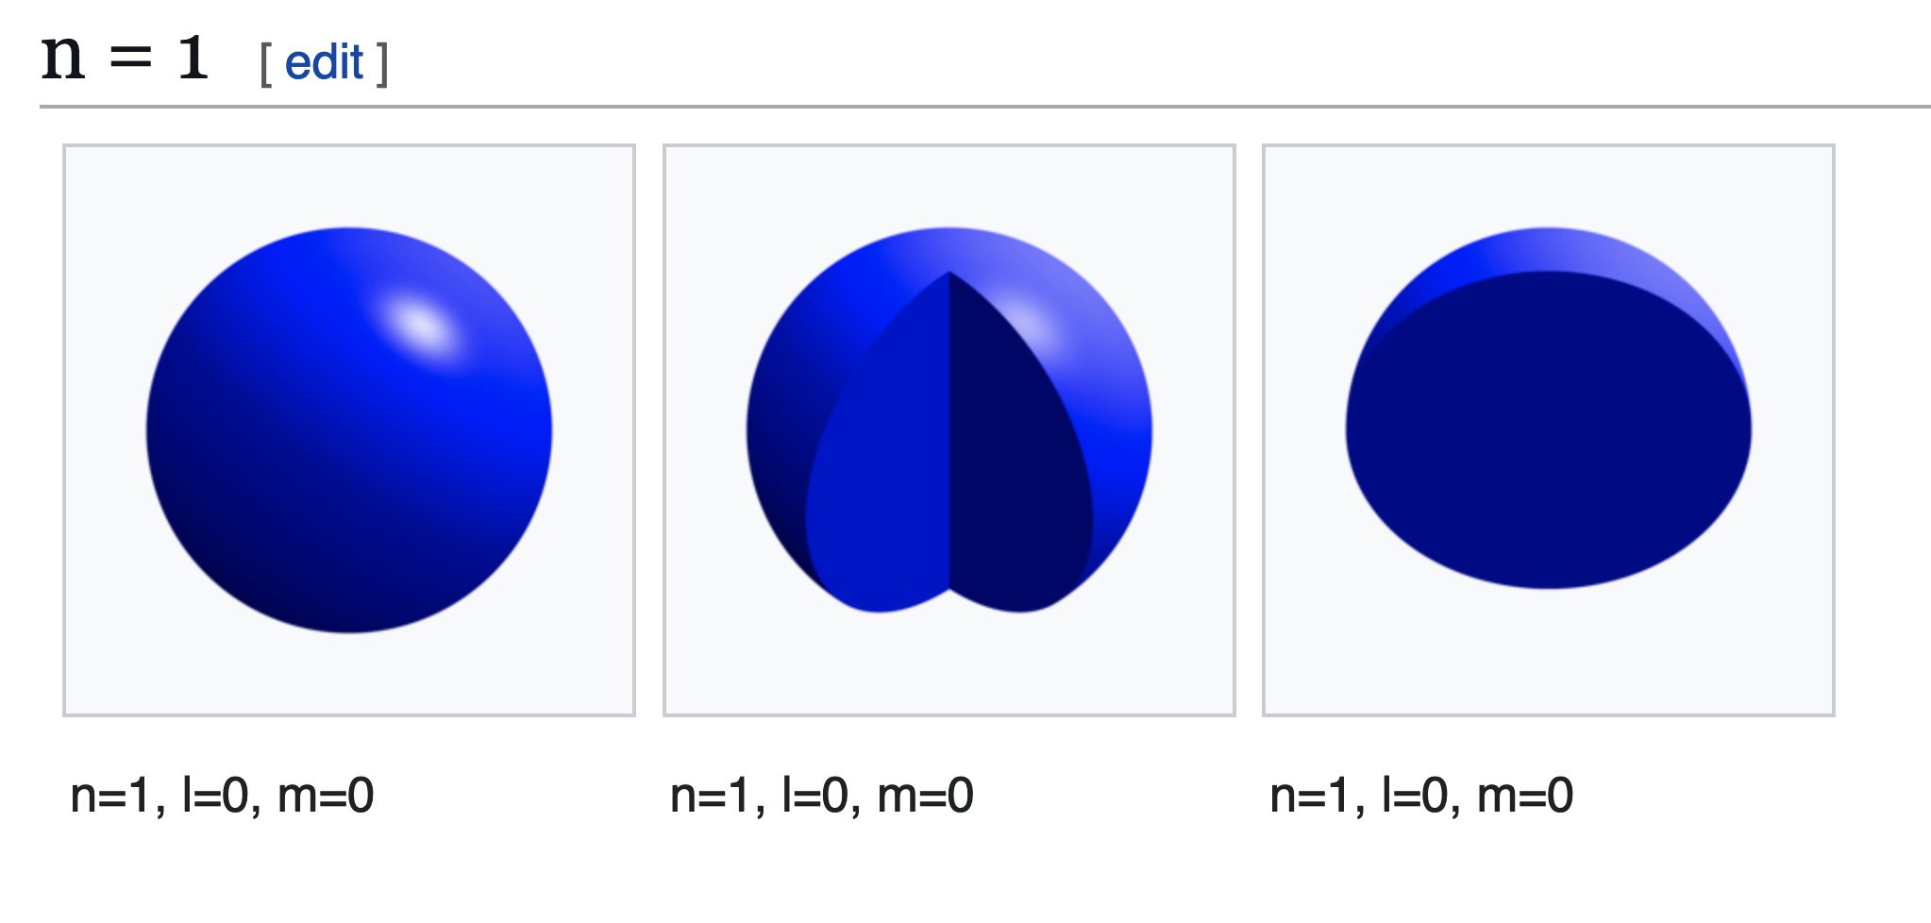
Isoflater
De punkter i rommet der funksjonen er konstant
Vi skjærer vekk, kanskje er det struktur inni?
https://commons.wikimedia.org/wiki/Hydrogen_orbitals_3D

Slide 22
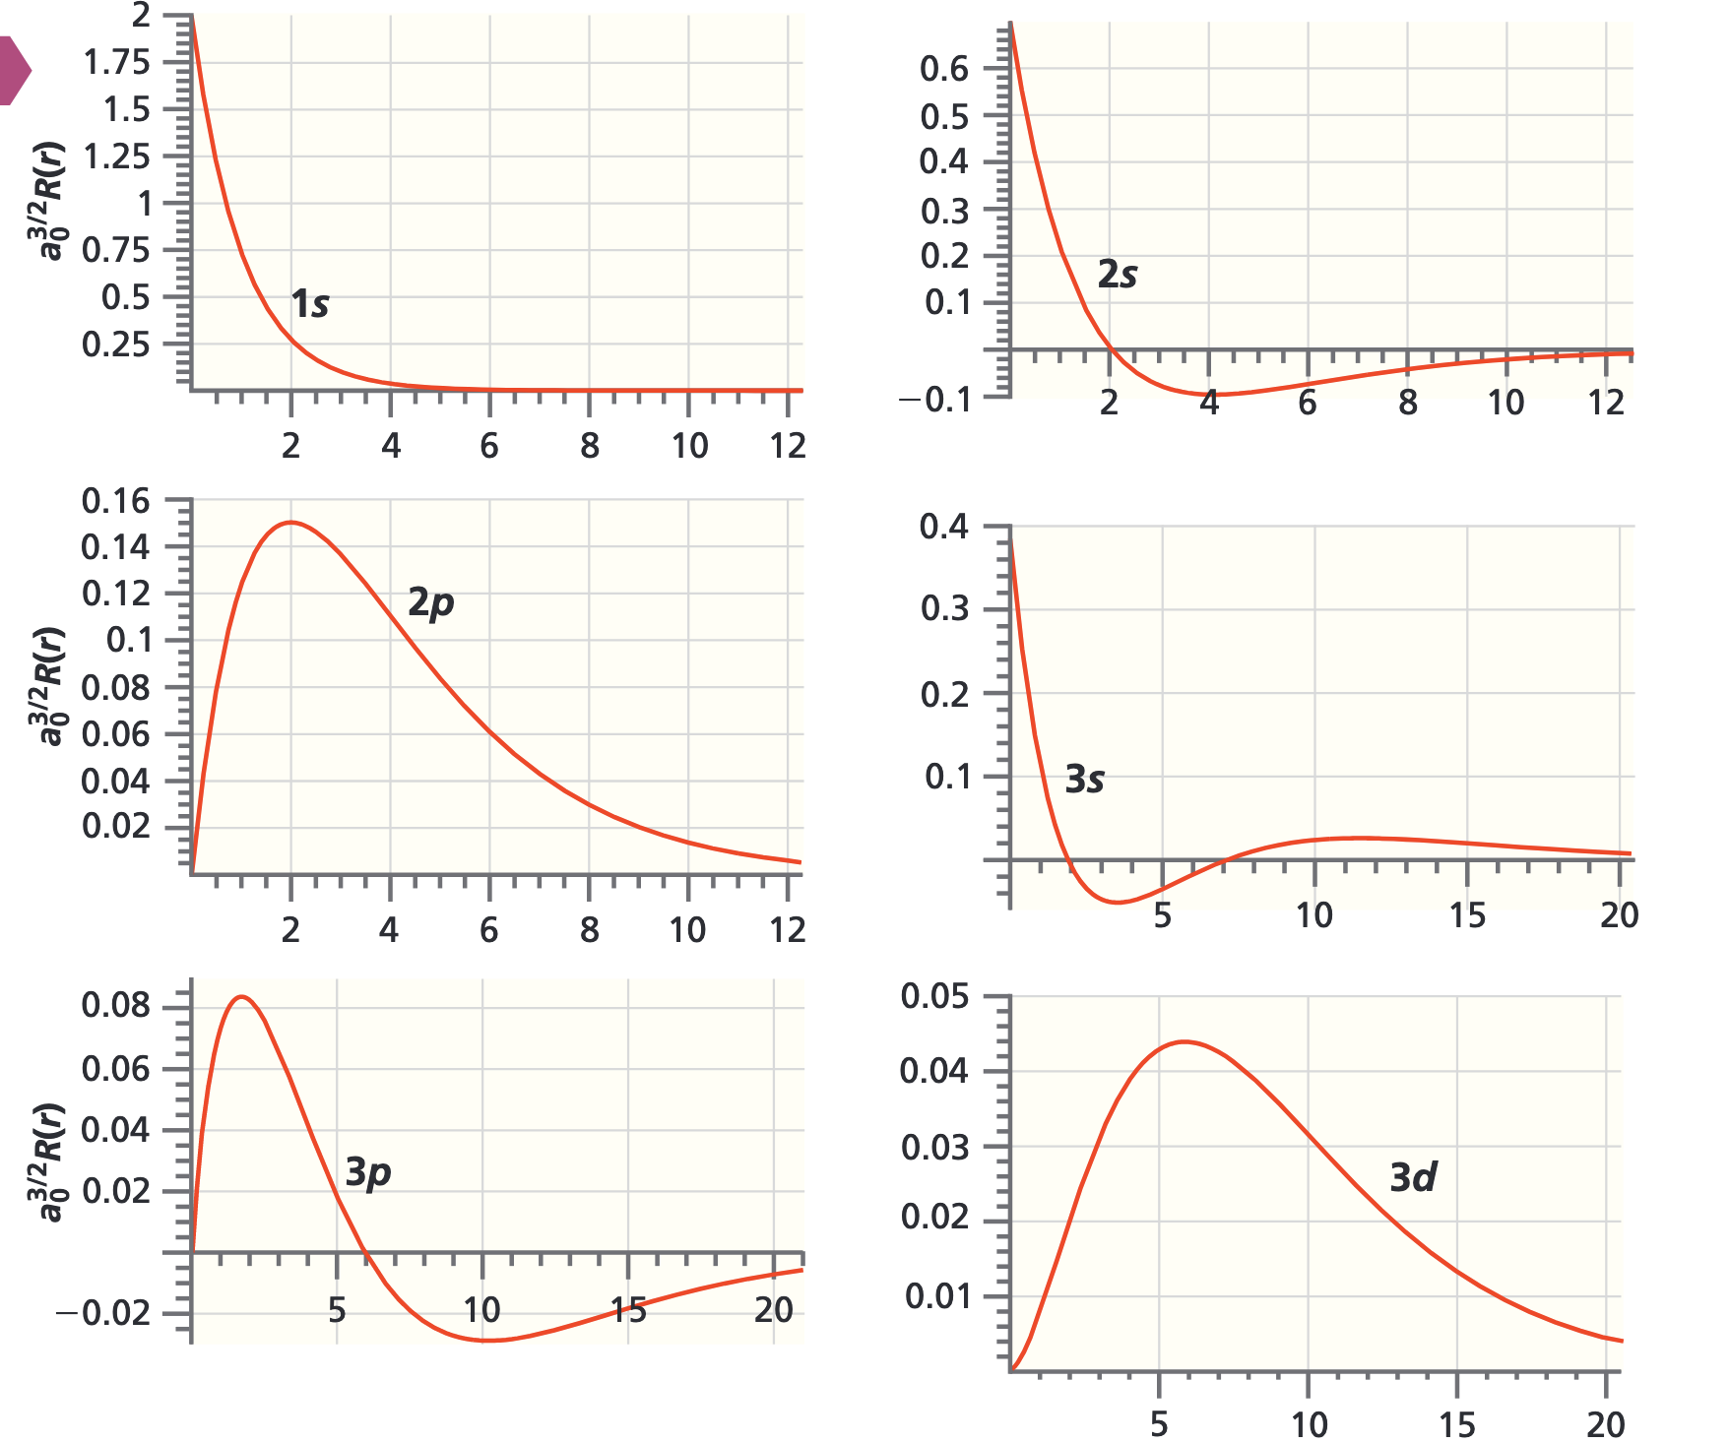
Flere radialfunksjoner
En node
Men denne har også vinkelavhengighet ...

Slide 23
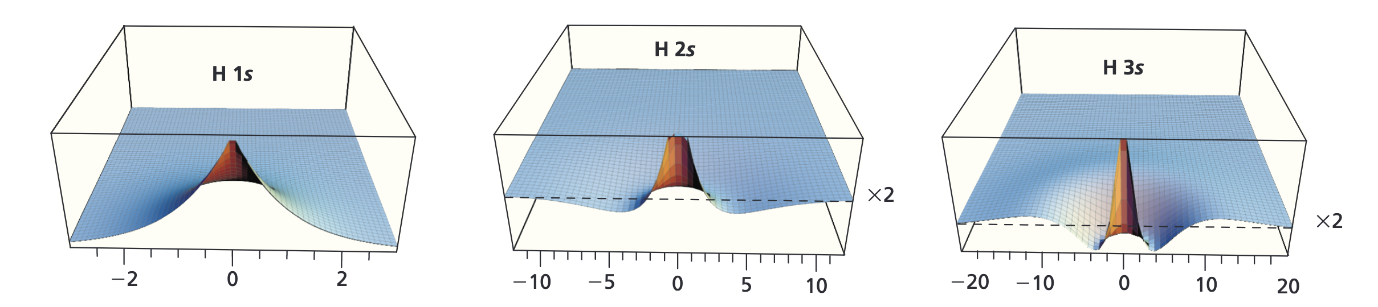
Bølgefunksjoner uten vinkelavhengighet
Siden funksjonene er rotasjonssymmetriske kan vi visualisere ved å la feks z=0.

Slide 24
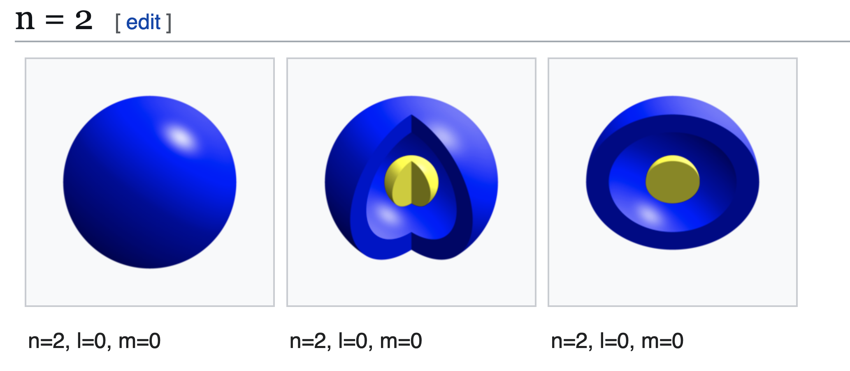
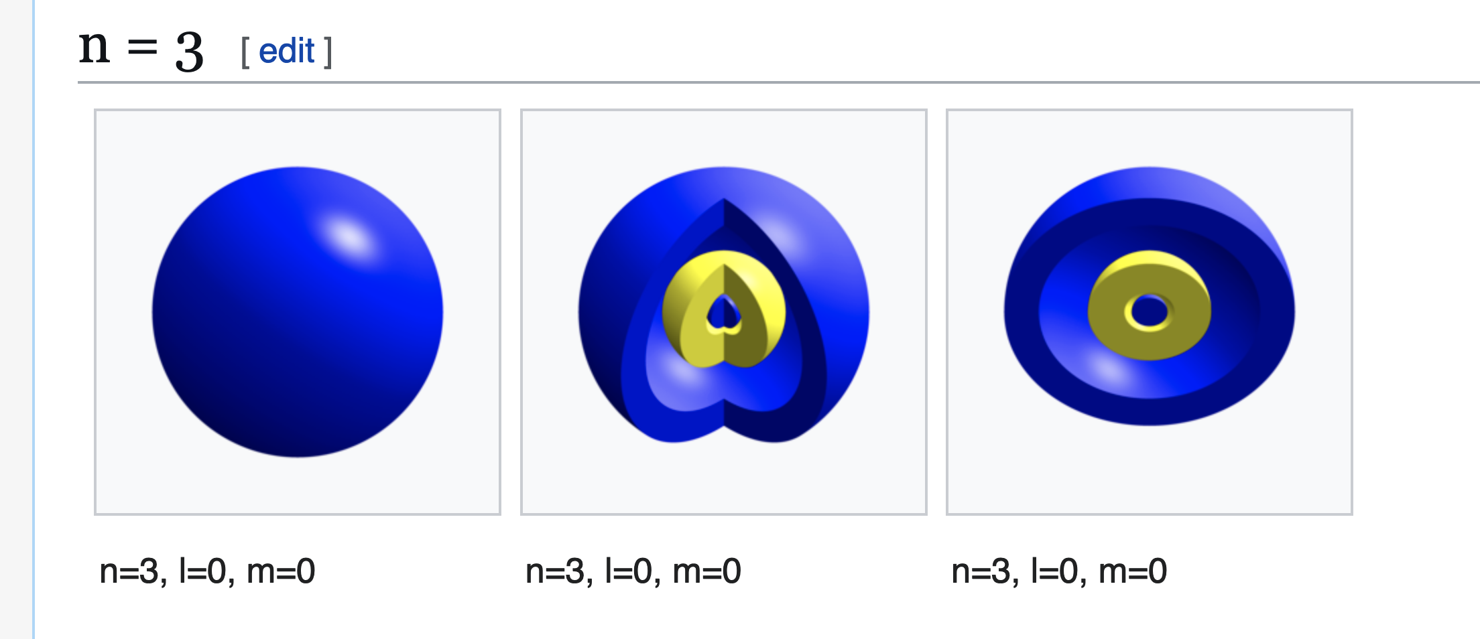
Isoflater for 2s og 3s
Vi skjærer vekk, kanskje er det struktur inni?
Blå = positiv verdi
Gul = negativ verdi
Hvor mange noder har 3s?

Slide 25
Flere radialfunksjoner
Men disse har vinkelavhengighet ...

Slide 26
Relle sfærisk harmoniske

Slide 27
Reelle sfærisk harmoniske
Sfærisk harmoniske er komplekse funksjoner:
Tar vi reell og imaginær del får vi lineært uavhengige egenfunksjoner for
Vi tar en kikk på uttrykkene på neste slide ...

Slide 28
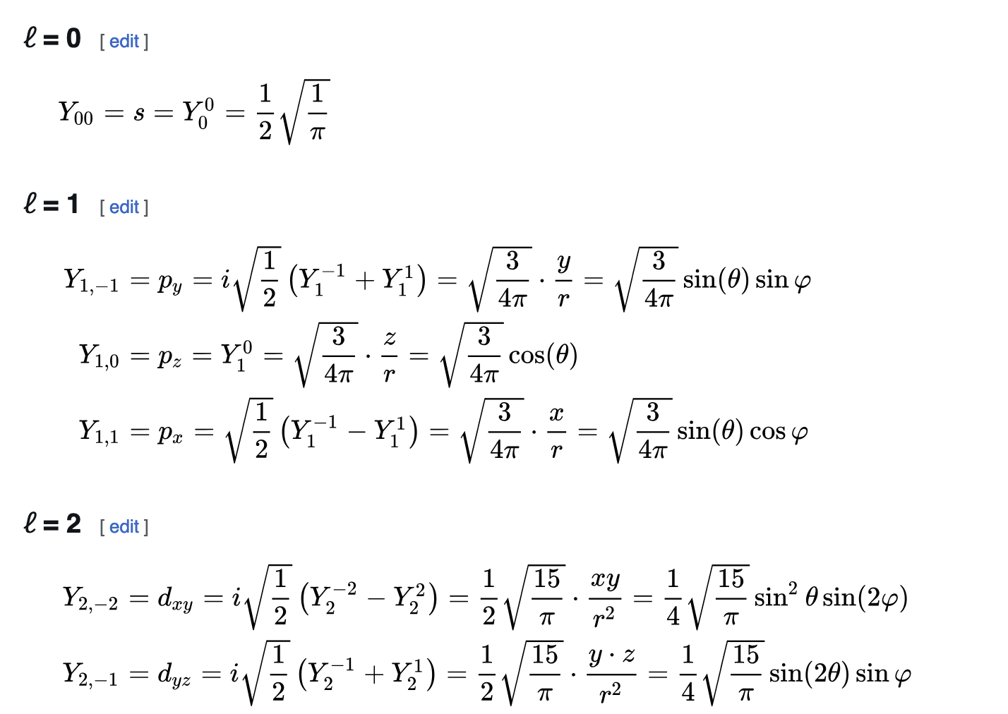
Fra komplekse til reelle sfærisk harmoniske https://en.wikipedia.org/wiki/Table_of_spherical_harmonics
Merk notasjonen for s, p, d ... -funksjoner

Slide 29
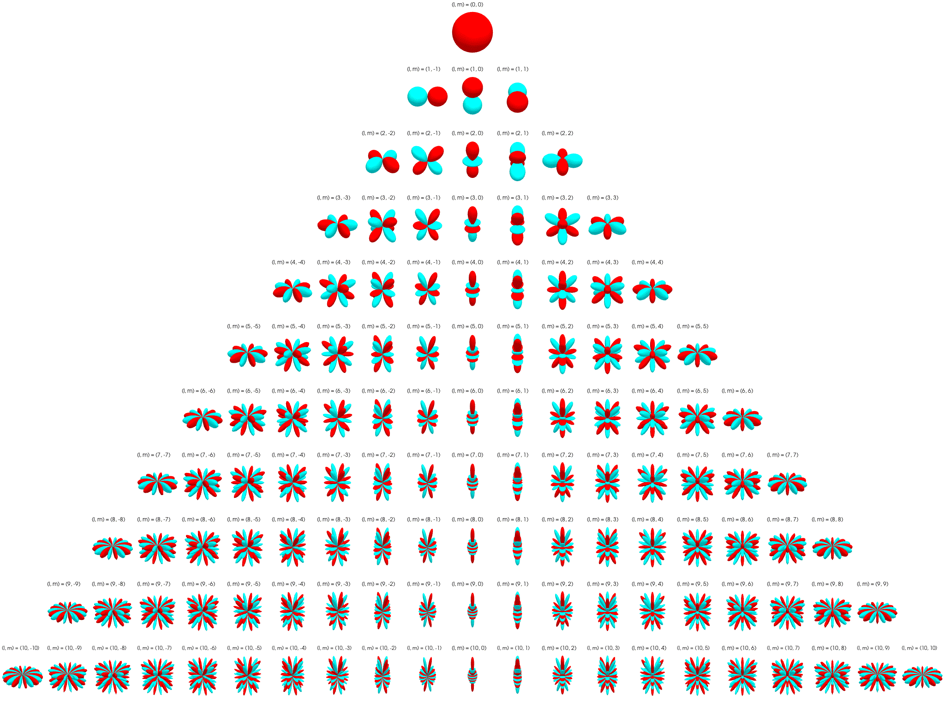
Visualisering: standard polarplott
https://en.wikipedia.org/wiki/Table_of_spherical_harmonics
Klikk bildet

Slide 30
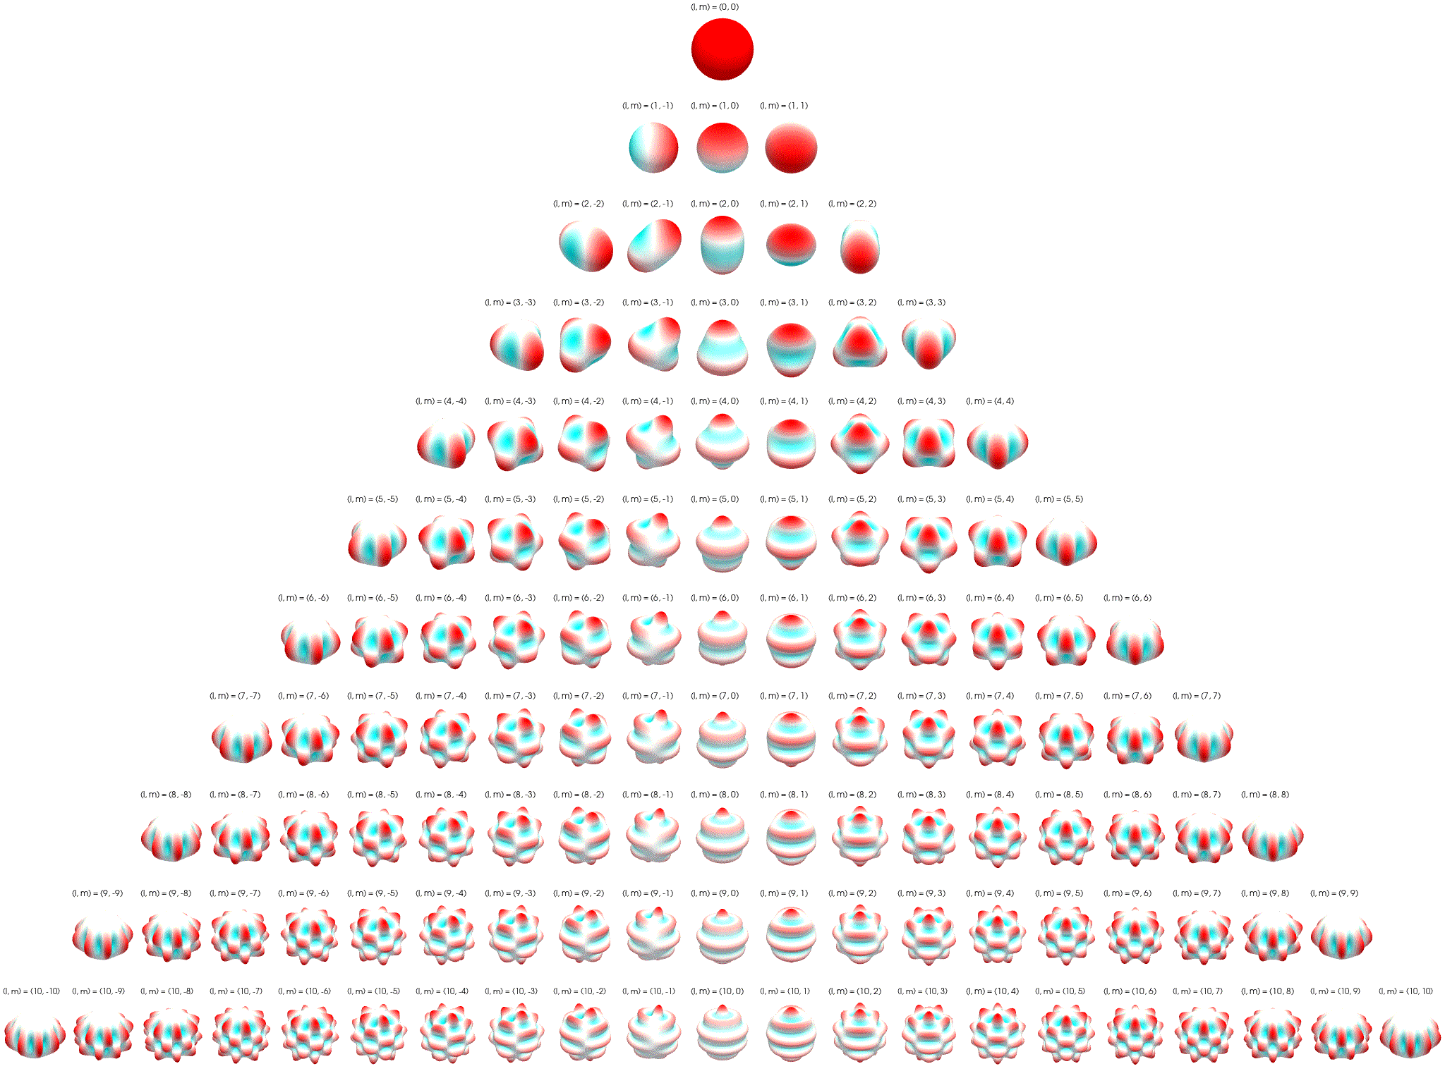
Visualisering: humpete plott
https://en.wikipedia.org/wiki/Table_of_spherical_harmonics
Klikk bildet

Slide 31
Reelle hydrogenorbitaler

Slide 32
Relle hydrogenorbitaler
m-index nede gir reelle sfærisk harmoniske

Slide 33
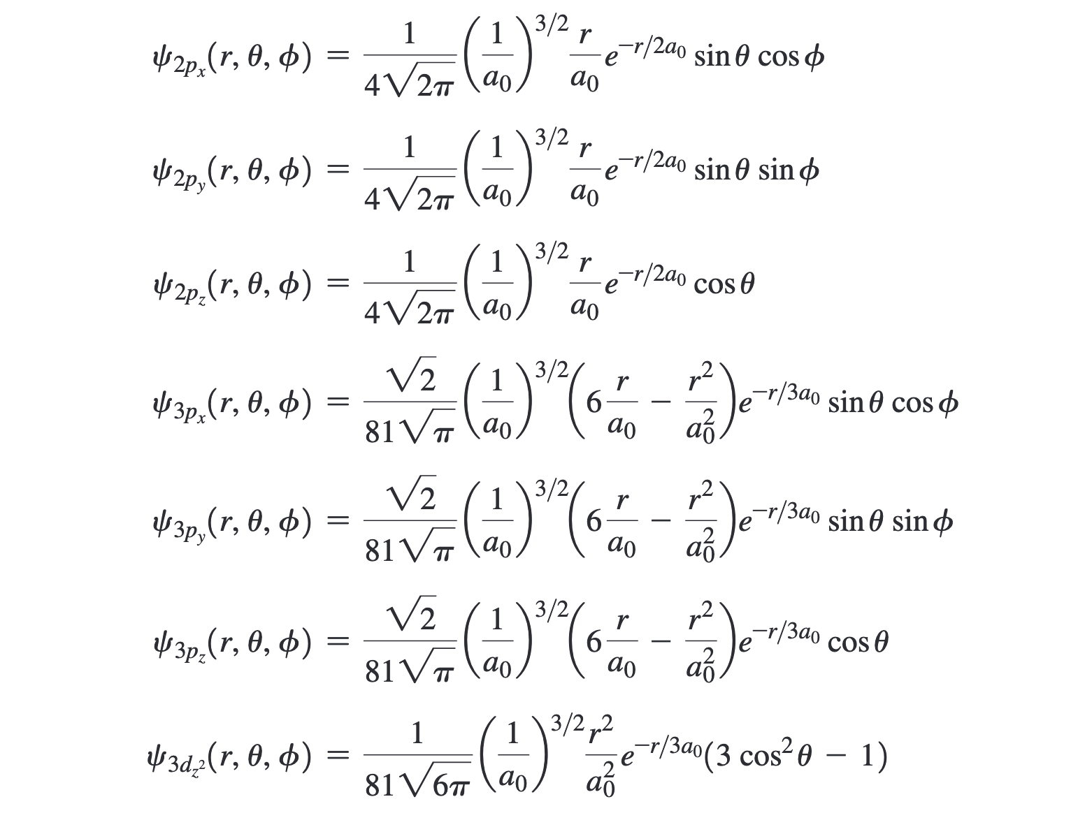
Relle H-orbitaler, noen eksempler fra boka ...

Slide 34
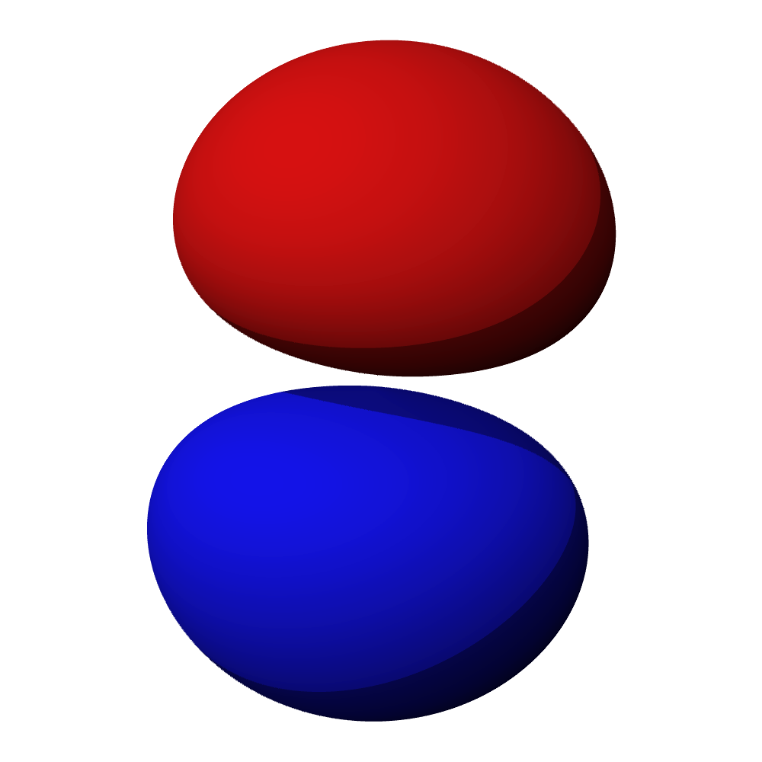
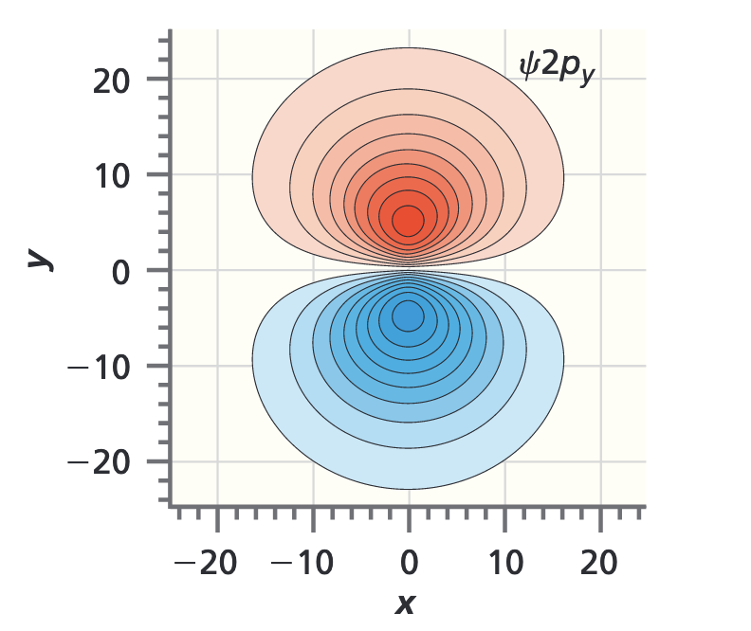
Isoflate vs. konturplott for 2p_{y}

Slide 35
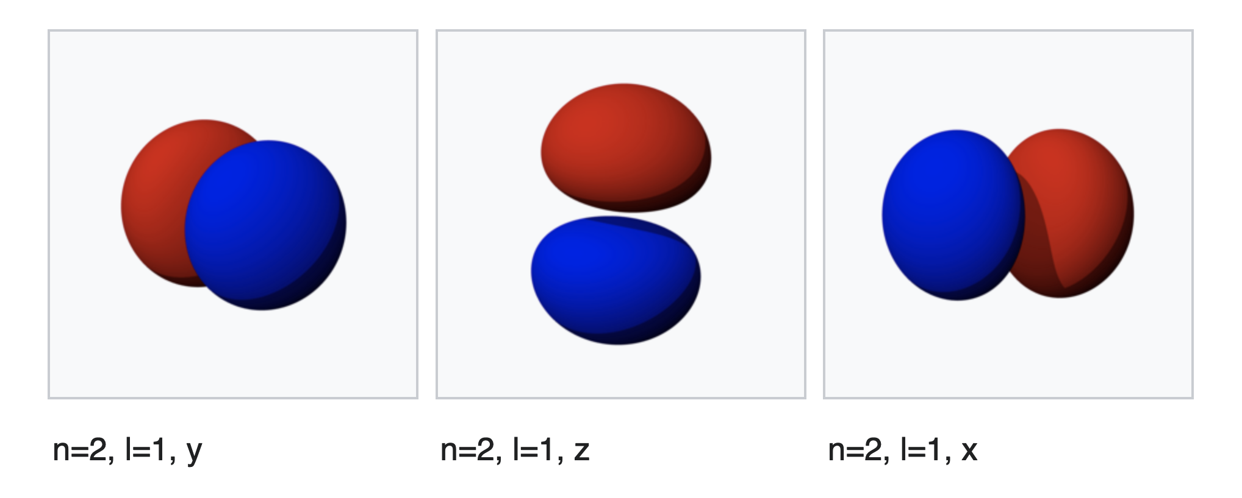
Isoflater for reelle H-orbitaler
https://commons.wikimedia.org/wiki/Hydrogen_orbitals_3D_real
2p-funksjonene

Slide 36
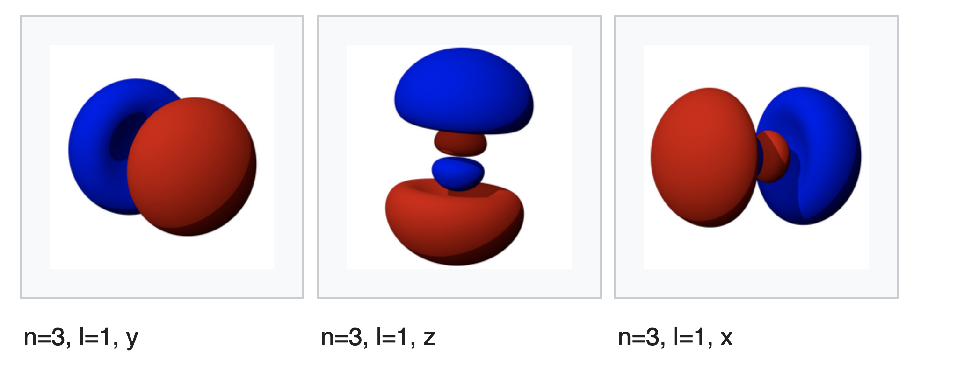
Isoflater for reelle H-orbitaler
https://commons.wikimedia.org/wiki/Hydrogen_orbitals_3D_real
3p-funksjonene

Slide 37
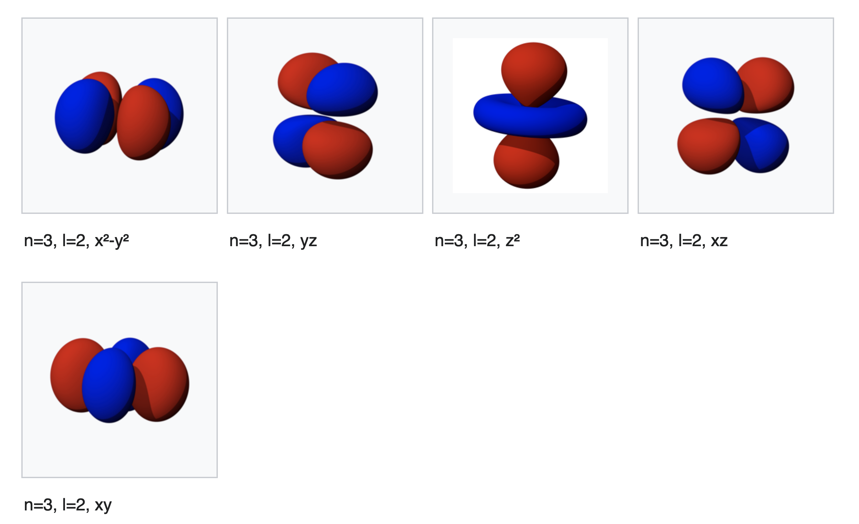
Isoflater for reelle H-orbitaler
https://commons.wikimedia.org/wiki/Hydrogen_orbitals_3D_real
3d-funksjonene

Slide 38
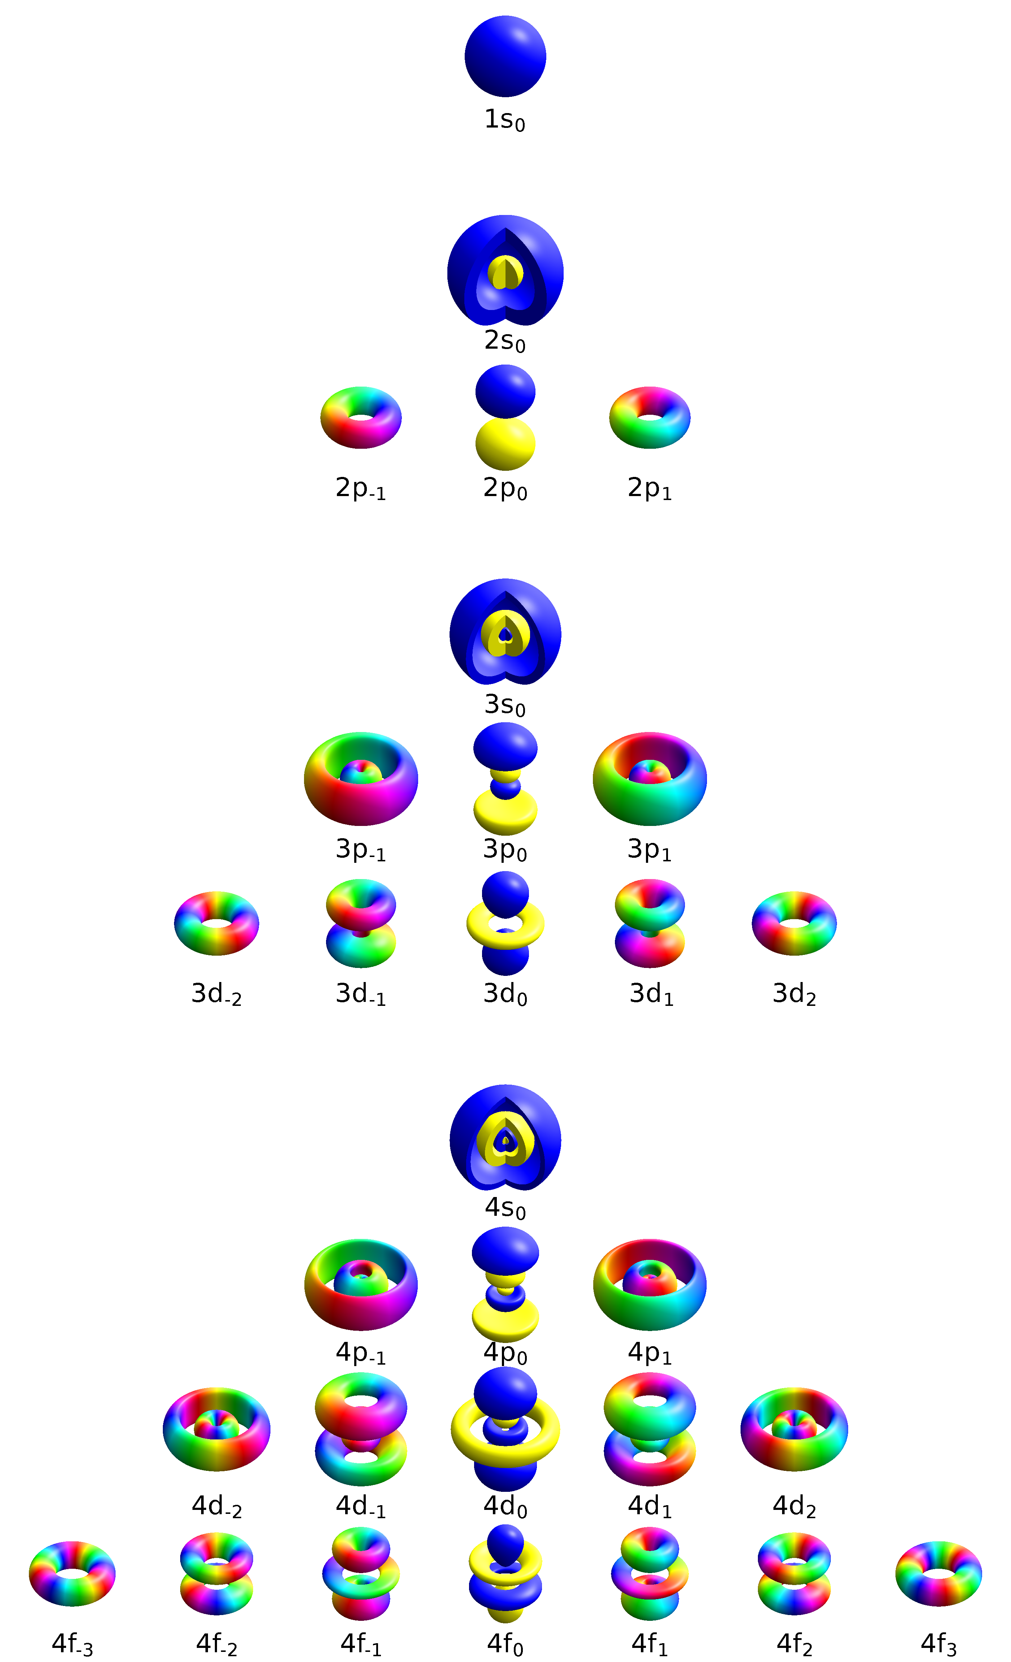
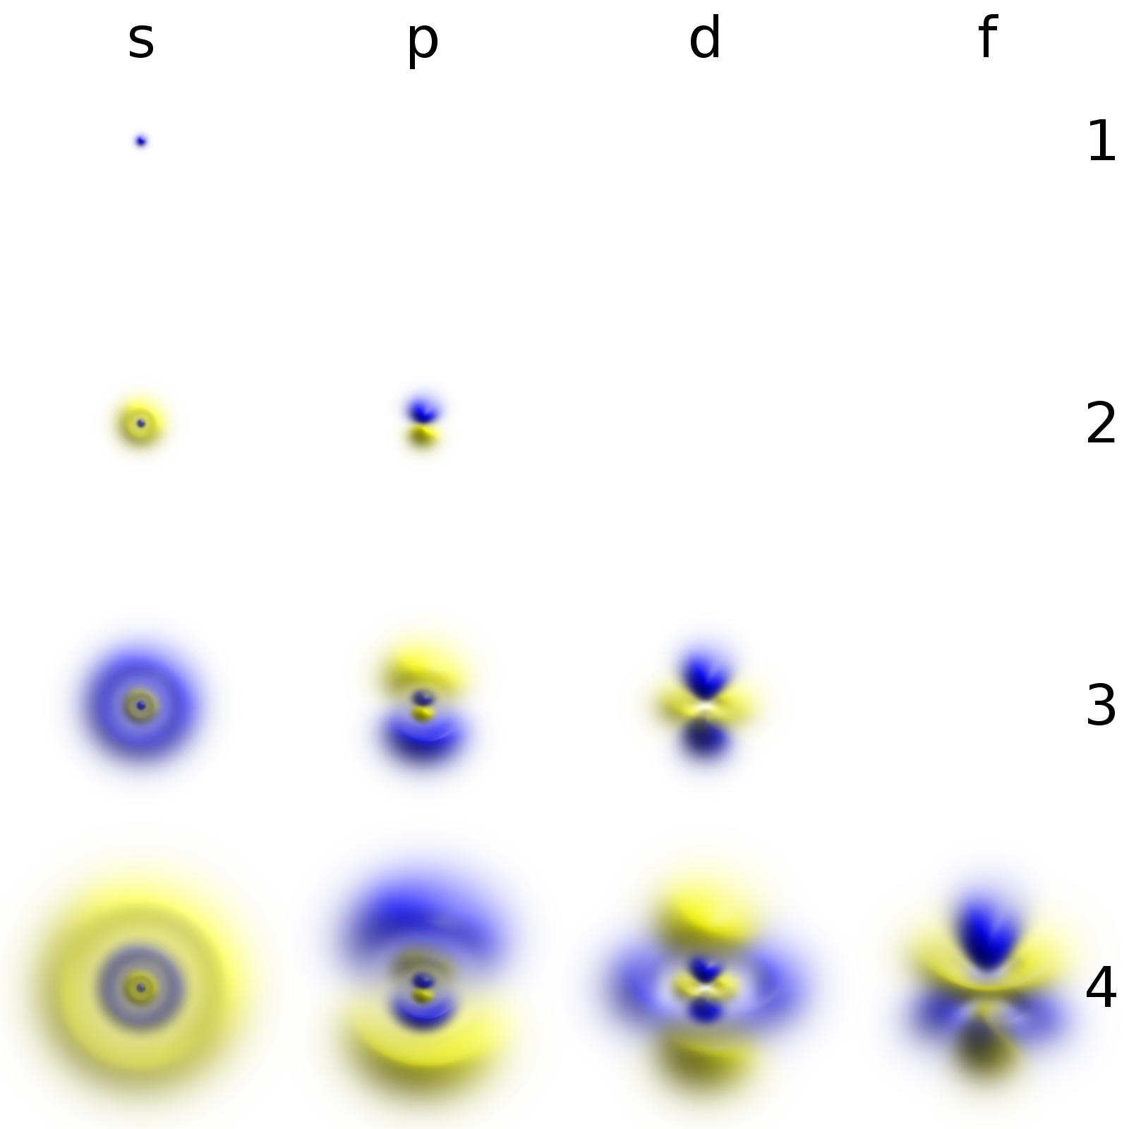
Elektronskyer vs. isoflater
(Komplekse orbitaler)
Visualisering som tetthet - positiv og negativ del har ulik farge

Slide 39
Lenker til visualiseringer
https://commons.wikimedia.org/wiki/Hydrogen_orbitals_3D
https://commons.wikimedia.org/wiki/Hydrogen_orbitals_3D_real
https://commons.wikimedia.org/wiki/Category:Single_electron_orbitals
https://chem.libretexts.org/Courses/can/CHEM_210%3A_General_Chemistry_I_(An_Atoms_Up_Approach)/05%3A_The_Quantum_Model_of_the_Atom/5.07%3A_Atomic_Orbitals_and_Quantum_Numbers/5.7.01%3A_Visualizing_Atomic_Orbitals_as_Probability_Densities
https://www.chm.davidson.edu/vce/AtomicOrbitals/AtomicOrbitals-Visualization.html
https://winter.group.shef.ac.uk/orbitron/

Slide 40
Sannsynlighetstolkning

Slide 41
1s-orbitalen
Hvor er elektronet mest sannsynligvis?

Slide 42
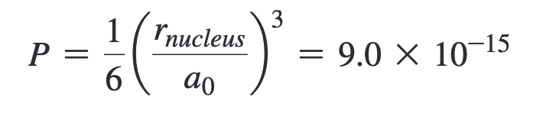
Størst sannsynlighet nær kjernen ...
Virker urimelig – var ikke problemet i klassisk fysikk at elektronet ville kollapse inn i kjernen?
Jo, men sannsynligheten for å finne elektronet «inne i» kjernen er forsvinnende liten, se Example Problem 9.4:

Slide 43
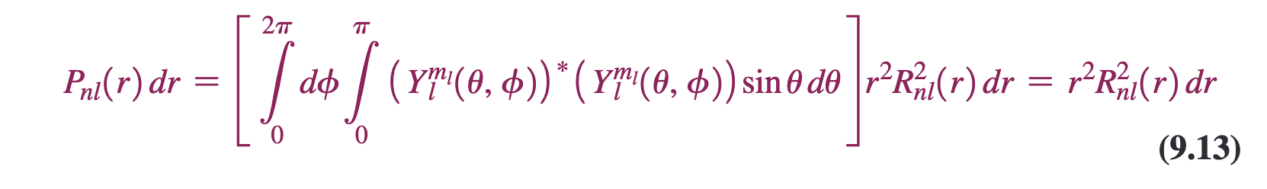
Hva er sannsynligheten for å finne elektronet i en avstand r fra kjernen?
Må integrere opp sannsynligheten over et kuleskall med radius r
IKKE sannsynlighet for posisjon – men avstand!

Slide 44
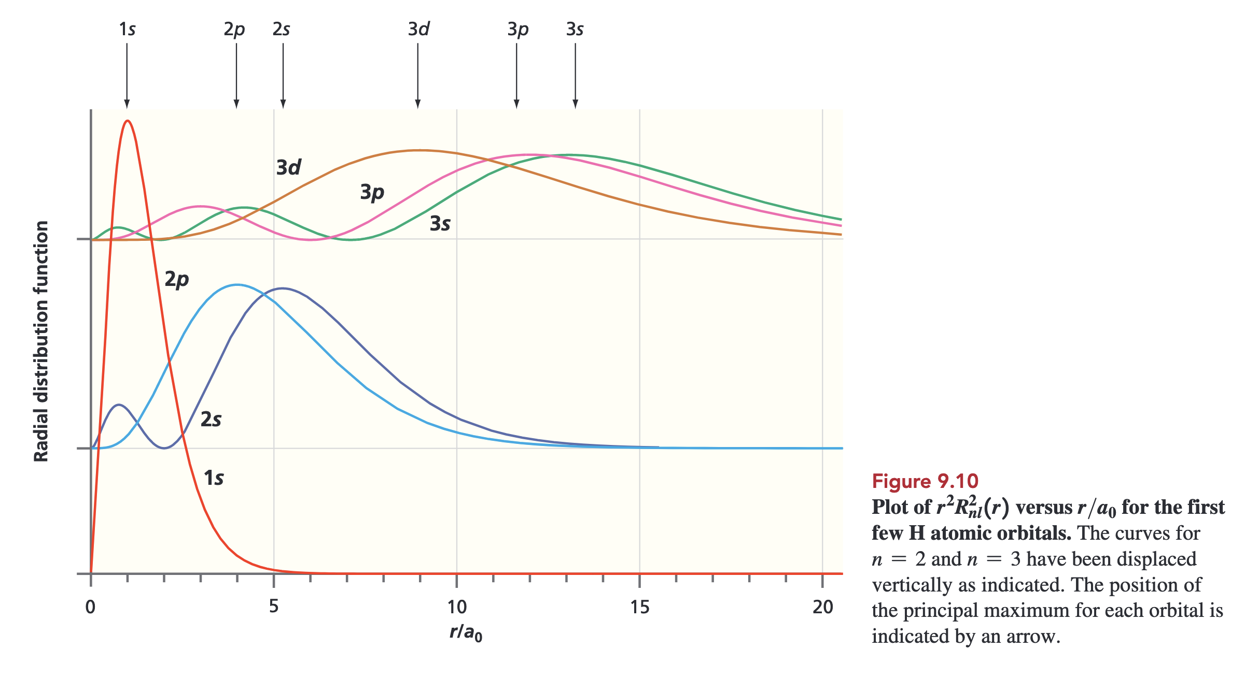
Radialdistribusjoner

Slide 45
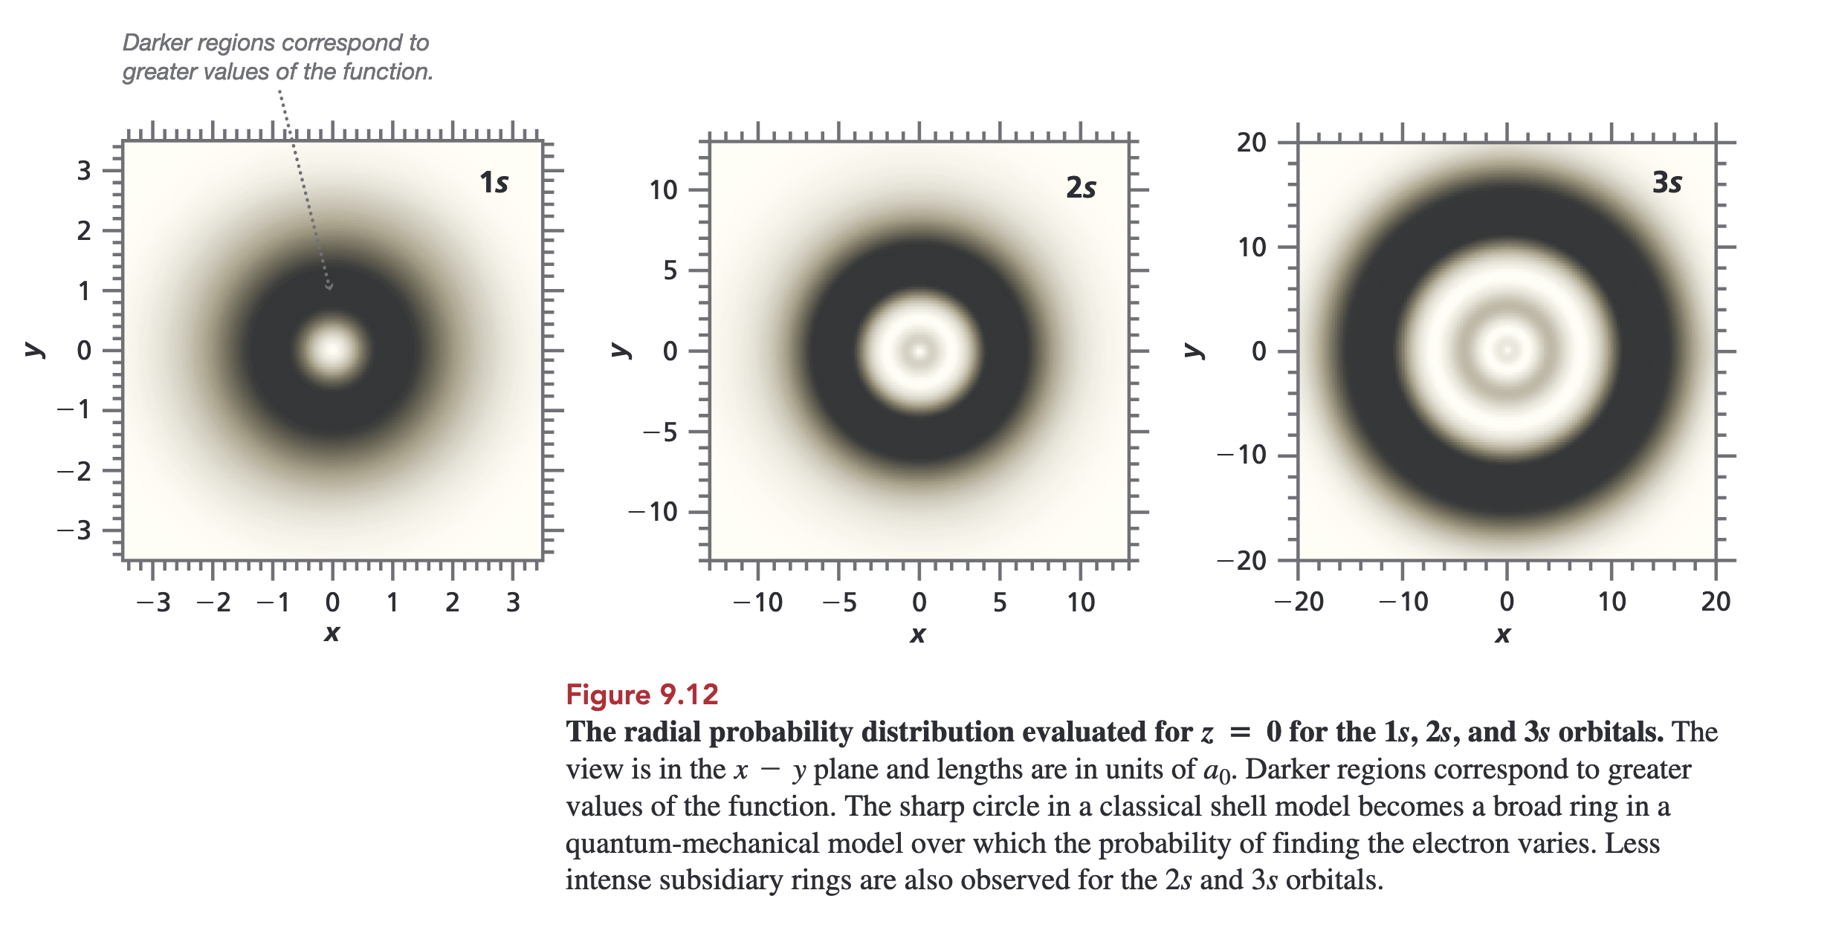
Skallmodellen – kan vi se Bohrs modell i radialfordelingen?

